Slide 1
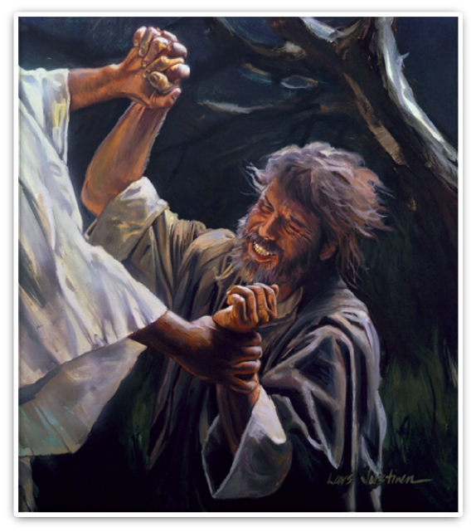
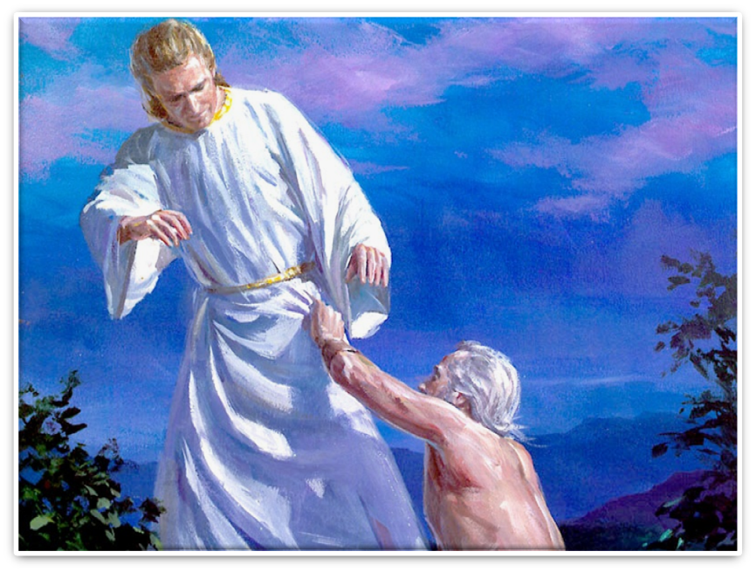
YAKUB-ISRAEL
Pelajaran ke-10, Triwulan II
Tahun 2022

Slide 2
KEJADIAN 32:28
“Lalu kata orang itu : ‘Namamu tidak akan disebutkan lagi Yakub, tetapi Israel, sebab engkau telah bergumul melawan Allah dan manusia, dan engkau menang’”.

Slide 3
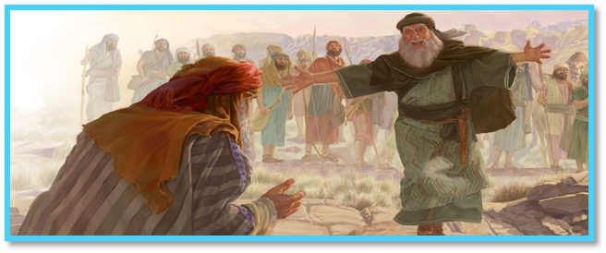
Yakub akhirnya kembali ke Tanah Perjanjian. Sekarang dia harus menghadapi kemarahan saudaranya Esau karena kesalahan masa lalunya.
Dia meminta pengampunan Tuhan dan saudaranya, dan dia menjadi manusia baru, Israel.
Beberapa masalah muncul dalam keluarganya, jadi dia mendorong mereka untuk meninggalkan semua penyembahan berhala dan memegang perjanjian dengan Tuhan.

Slide 4
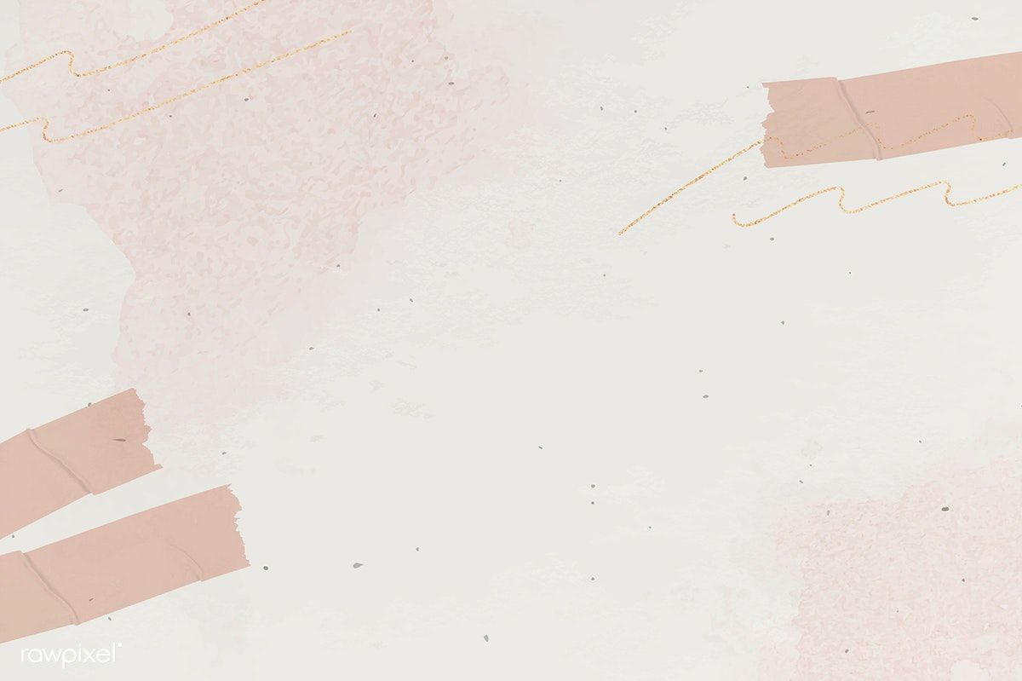
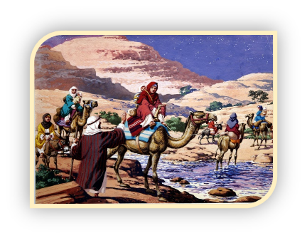
BERGUMUL DENGAN ALLAH Minggu, 29 Mei 2022
Setelah meninggalkan rumah Laban, Yakub menghadapi tantangan baru. Berita yang dibawa oleh utusannya adalah bahwa Esau sedang dalam perjalanan menemuinya dengan disertai 400 orang. Mendengar itu Yakub menjadi sangat takut dan sesak hatinya. Kita dapat mengerti apa yang dirasakan Yakub mengingat apa yang ia telah lakukan terhadap Esau 20 tahun sebelumnya [Kejadian 32:6-6].
Namun, Yakub tidak berusaha untuk menyimpang dari jalan menuju ke tanah Kanaan seperti yang diperintahkan Tuhan kepadanya meskipun ia harus menghadapi Esau dengan pasukannya. Yakub mulai menyusun strategi untuk menghadapi Esau.

Slide 5
Strategi apa yang dibuat Yakub untuk menghadapi Esau? [Kejadian 32:7-21]
1
Ia membagi orang-orang yang bersama dengan dia dan semua ternaknya menjadi dua pasukan dengan pemikiran jika pasukan pertama dikalahkan maka pasukan kedua memiliki kesempatan untuk meluputkan diri.
Hal terpenting adalah Yakub berdoa dengan sungguh-sungguh kepada Tuhan memohon pertolongan Tuhan untuk meluputkannya dari kemarahan Esau. Menarik dalam permohonan Yakub, dia seolah mengingatkan Tuhan akan janji-Nya: Kejadian 32:12 Bukankah Engkau telah berfirman: Tentu Aku akan berbuat baik kepadamu dan menjadikan keturunanmu sebagai pasir di laut, yang karena banyaknya tidak dapat dihitung."
2

Slide 6
Strategi apa yang dibuat Yakub untuk menghadapi Esau? [Kejadian 32:7-21]
Yakub dalam doanya merendahkan dirinya dan mengakui ketidaklayakannya atas kemurahan Tuhan kepadanya: Kejadian 32:10 "sekali-kali aku tidak layak untuk menerima segala kasih dan kesetiaan yang Engkau tunjukkan kepada hamba-Mu ini, sebab aku membawa hanya tongkatku ini waktu aku menyeberangi sungai Yordan ini, tetapi sekarang telah menjadi dua pasukan".
3
4
Yakub mencoba mendamaikan hati Esau dengan persembahan khusus kepadanya dari kambing, domba, lembu, keledai, unta yang diantar lebih dahulu kepada Esau sementara Yakub berada di belakang pasukannya.

Slide 7
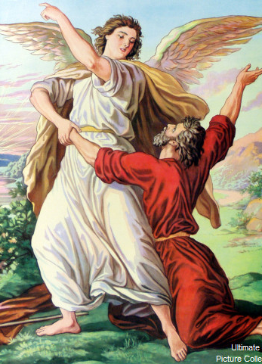
Malam pergumulan bagi Yakub di tepi sungai Tabok telah tiba, ketika ia telah menyeberangkan semua keluarganya dan semua miliknya, ia tinggal sendirian di tepi sungai itu. Tiba-tiba ia seolah-olah diserang oleh seorang laki-laki dan ia bergulat dengannya sampai fajar menyingsing [Kejadian 32:22-24].
Yakub sadar bahwa orang yang dihadapinya bukanlah manusia biasa tetapi TUHAN sendiri yg datang kepadanya, karena itu ia berkata: "Aku tidak akan membiarkan engkau pergi, jika engkau tidak memberkati aku" [Kejadian 32:26]. Permohonan Yakub di sini juga mengungkapkan keinginannya yang kuat untuk mendapatkan pengampunan dan ia memperolehnya.

Slide 8
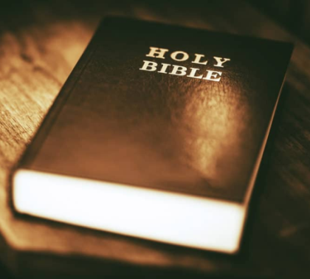
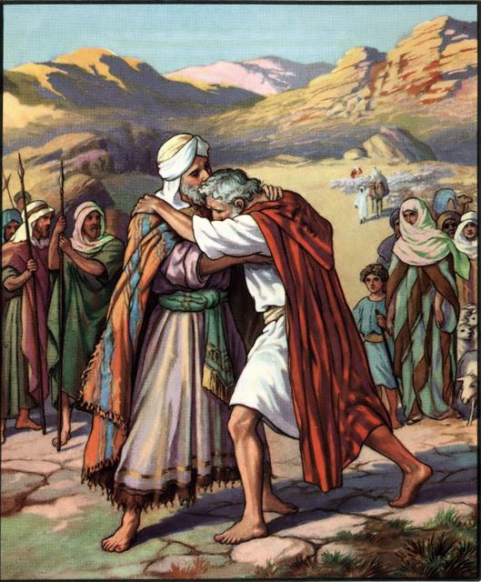
Dalam pergumulannya Yakub menang, dosanya diampuni hal ini nampak dari nama baru yang Tuhan berikan kepadanya yaitu Israel….
Kejadian 32:28 Lalu kata orang itu: "Namamu tidak akan disebutkan lagi Yakub, tetapi Israel, sebab engkau telah bergumul melawan Allah dan manusia, dan engkau menang.“
Untuk memulihkan hubungan dengan TUHAN, Yakub sadar bahwa ia harus lebih dahulu memulihkan hubungannya dengan saudaranya, dan ia telah melakukannya.

Slide 9
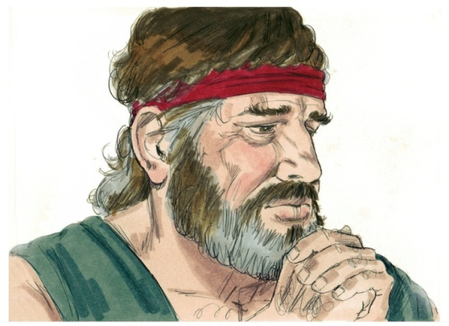
KAKAK BERADIK BERTEMU Senin, 30 Mei 2022
Dari Pniel yaitu tempat di mana Yakub memiliki pengalaman dengan Tuhan, Yakub mulai mempersiapkan diri untuk bertemu dengan Esau yang sedang datang dengan 400 orang.
Dari kejauhan Yakub telah melihat rombongan Esau, dan dengan dipenuhi kekhawatiran, Yakub mulai mempersiapkan dirinya dan keluarganya untuk apapun yang mungkin terjadi [Kejadian 33:1-2]. Rombongan pertama telah dikirim mendahului Yakub bersama dengan seluruh persembahan yang hendak diberikan kepada Esau, sementara rombongan kedua, Yakub memimpin di depan dengan berjalan pincang karena pangkal pahanya dipukul Allah, sementara di baris belakangnya semua istri dan anak-anaknya.

Slide 10
Apa yang dilakukan Yakub saat bertemu Esau dan bagaimana respon Esau? Kejadian 33:3-16
Saat melihat Esau dari kejauhan, Yakub sujud sampai ke tanah tujuh kali. Sikap Yakub seolah-olah membalikkan berkat yang diucapkan ayahnya yaitu bahwa "suku-suku bangsa akan sujud kepadamu" [Kejadian 27:29].
Ketika Esau melihat adiknya, dia lari kepada Yakub dan bukannya membunuhnya, malah Esau memeluk adiknya, mencium dia, lalu bertangis-tangisanlah mereka, sungguh sebuah pertemuan yang mengharukan.

Slide 11
Apa yang dilakukan Yakub saat bertemu Esau dan bagaimana respon Esau? Kejadian 33:3-16
Yakub menyebut Esau sebagai "tuanku", dan mengidentifikasi dirinya sebagai "hamba". Yakub mendesak Esau agar mau menerima persembahan yang telah ia persiapkan. Hal ini seolah-olah Yakub berniat untuk membayar hutangnya kepada kakaknya dan mengembalikan berkat yang telah dia curi darinya.
Yakub mengatakan kepada Esau bahwa melihat wajah Esau bagi Yakub serasa melihat wajah Allah. Apa yang diucapkan Yakub sesungguhnya adalah sebuah ekspresi pemahamannya bahwa Esau telah memaafkan-nya. Pengalaman Yakub di sini pastilah membuat dia lebih mengerti lagi arti kasih karunia Tuhan kepada orang berdosa.

Slide 12
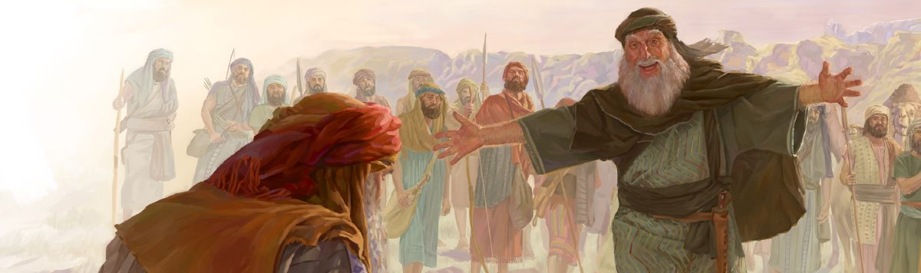
Pengalaman Yakub tentang pengampunan Tuhan di Pniel, di mana dia melihat wajah Tuhan, sekarang terulang dalam pengalaman pengampunan kakaknya, yang dia identifikasi seolah-olah dia melihat wajah Tuhan. Yakub menjalani Pniel kedua, yang pertama bersiap untuk yang kedua.
Perjumpaan Yakub dengan Tuhan telah membantunya dalam perjumpaannya dengan Esau, dan rekonsiliasinya dengan saudaranya ini akan mempengaruhi hubungannya dengan Tuhan.

Slide 13
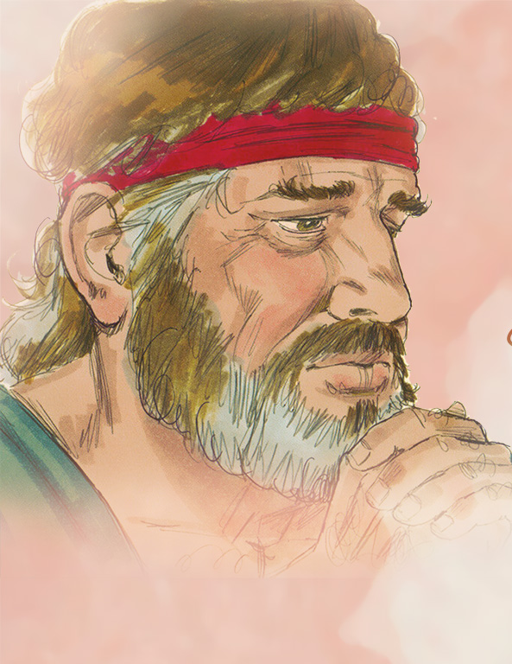
PENCEMARAN TERHADAP DINA Selasa, 31 Mei 2022
Tiba di tanah Kanaan, Yakub membeli sebidang tanah dan mendirikan sebuah mezbah, hal ini menunjukkan imannya dan kesadarannya tentang betapa dia benar-benar bergantung pada Tuhan. Yakub berharap untuk dapat menjalani hidup yang damai di Kanaan. Namun, bukan damai yang diperoleh tetapi kesusahan hati karena apa yang telah terjadi kepada Dina dan terutama apa yang telah dilakukan 2 putranya yaitu Simeon dan Lewi terhadap orang-orang di kota itu.

Slide 14
Kejadian 34 menjelaskan peristiwa yang menimpa keluarga Yakub dan bagaimana mereka menyelesaikan masalahnya:
1
Pelecehan seksual yang dilakukan Sikhem terhadap Dina telah menimbulkan kemarahan yang sangat besar dan sakit hati dari anak-anak Yakub, namun, mereka menyimpannya di hati mereka.
Sikhem menaruh hati kepada Dina dan bermaksud untuk menikahinya. Sikhem terlihat sebagai orang yang tulus dan mau bertanggungjawab dan bermaksud menebus kesalahannya. Jadi, bersama dengan ayahnya yang adalah raja kota itu mereka datang untuk meminta Dina untuk menjadi istri Sikhem.
2

Slide 15
Untuk menjawab keinginan Sikhem, anak-anak Yakub melakukan tipu muslihat untuk membalaskan sakit hati mereka yang telah mereka pendam beberapa waktu lamanya. Mereka mengusulkan agar semua anak laki-laki di kota itu harus disunat. Tanpa mengetahui rencana jahat dibalik itu, usulan tersebut diterima dan dilakukan oleh penduduk kota itu.
3
Pada hari ke-3 saat laki-laki penduduk kota itu menderita kesakitan karena disunat, datanglah Simeon dan Lewi lalu membunuh semua laki-laki di kota itu, menjarah dan menawan semua anak-anak dan perempuan kota itu. Tindakan mereka ini bukan hanya tercela tetapi berpotensi menimbulkan banyak masalah di kemudian hari.
4
5
Yakub terlihat hanya peduli untuk hidup damai sehingga ia kelihatan tidak memberikan respon yang berarti dalam persoalan yang menimpa Dina. Namun, saat mendengar apa yang dilakukan oleh 2 putranya ia secara terbuka menegur mereka.

Slide 16
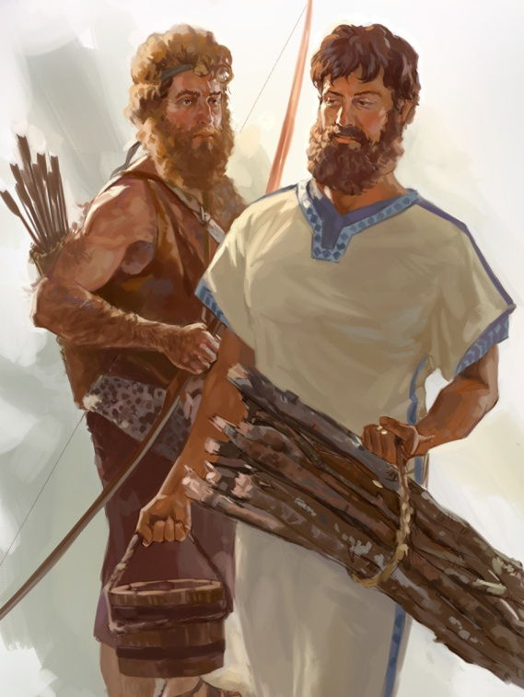
Dalam kisah ini kita kembali melihat sebuah kebohongan dan penipuan seperti yang telah dilakukan oleh Yakub sebelumnya. Walaupun Yakub telah bertobat dari kesalahan di masa lalunya, kini ia mengalami kesusahan hati karena apa yang dilakukan anak-anaknya. Jelas, perbuatan Sikhem terhadap Dina tidak dapat dibenarkan, demikian juga apa yang dilakukan Simeon dan Lewi yang seolah-olah menjadi pembela Tuhan.

Slide 17
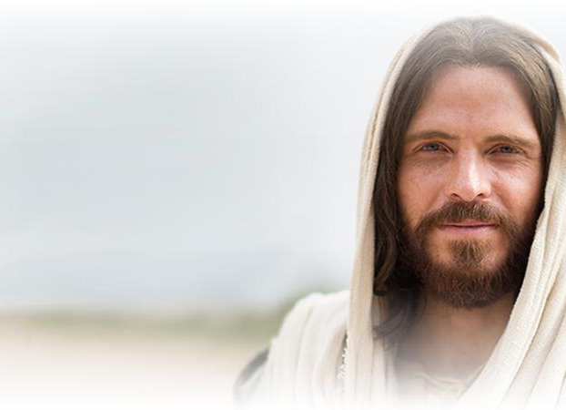
Perjalanan hidup sering tidak seperti yang diharapkan, tetapi adalah penting untuk memilih tetap percaya dan bersama TUHAN di kala keadaan memburuk.

Slide 18
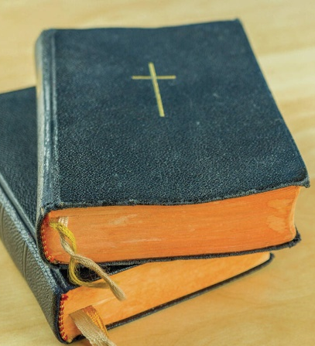
PENYEMBAHAN BERHALA Rabu, 01 Juni 2022
Setelah peristiwa di Sikhem, TUHAN berfirman kepada Yakub: "Bersiaplah, pergilah ke Betel, tinggallah di situ, dan buatlah di situ mezbah bagi Allah, yang telah menampakkan diri kepadamu, ketika engkau lari dari Esau, kakakmu" [Kejadian 35:1]

Slide 19
Bagaimana Yakub merespon perintah Tuhan? Kejadian 35:2-7
Yakub memerintahkan kepada seisi rumahnya dan semua orang yang bersama-sama dengan dia untuk mentahirkan diri dengan menyingkirkan semua berhala dan mengganti pakaian mereka sebelum mereka berangkat ke Betel. Tidaklah cukup bagi Yakub untuk meninggalkan Sikhem untuk menghindari pengaruh orang Kanaan.
1

Slide 20
Bagaimana Yakub merespon perintah Tuhan? Kejadian 35:2-7
Yakub harus menyingkirkan berhala di dalam kemah dan di hati bangsanya. Proses pertobatan terdiri lebih dari sekadar perpindahan fisik dari satu tempat ke tempat lain, atau perpindahan dari satu gereja ke gereja lain. Yang terpenting, kita mencari dengan kasih karunia Tuhan untuk membersihkan penyembahan berhala di hati kita, di mana pun kita tinggal, karena kita dapat membuat berhala dari apa saja.
2

Slide 21
Bagaimana Yakub merespon perintah Tuhan? Kejadian 35:2-7
Yakub mentaati perintah Tuhan untuk pergi ke Lus, yaitu Betel dan di sana ia mendirikan Mezbah bagi Tuhan. Yakub dan keluarganya beserta semua orang yang bersama-sama dengan dia beribadah kepada Tuhan. Kini persatuan keluarga telah dipulihkan pasca peristiwa yang menyusahkan hati Yakub karena pembunuhan yang telah dilakukan oleh Simeon dan Lewi kepada orang-orang Sikhem.
3

Slide 22
Apa yang terjadi kepada penduduk di sekitar kediaman Yakub yang marah karena perbuatan Simeon dan Lewi di Sikhem?
Kita tidak tahu apa yang terjadi atas penduduk di sekitar mereka, yang pasti Alkitab mencatat di Kejadian 35:5 "Sesudah itu berangkatlah mereka. Dan kedahsyatan yang dari Allah meliputi kota-kota sekeliling mereka, sehingga anak-anak Yakub tidak dikejar".
Ketika Yakub mentaati TUHAN dan melanjutkan kehidupannya sesuai dengan perintah Tuhan, Tuhan akhirnya campur tangan untuk meluputkan dia dan keluarganya dari kemarahan penduduk di sekitar mereka, dengan aman mereka dapat berjalan meninggalkan kota Sikhem.

Slide 23
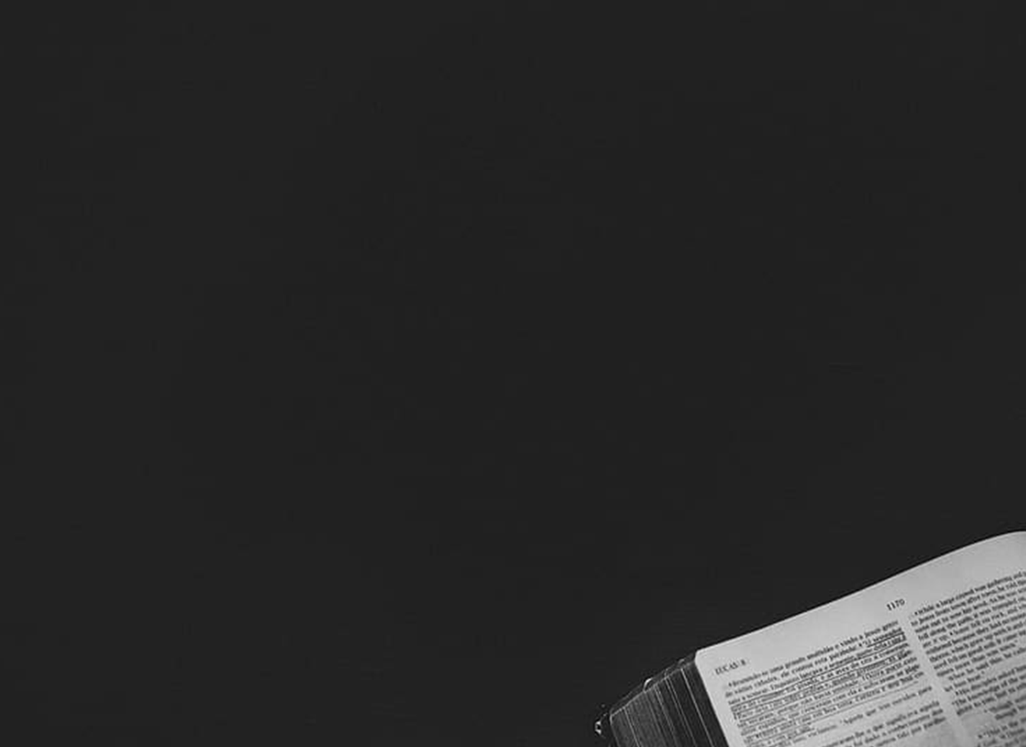
Setelah semua peristiwa itu, Tuhan kembali menampak diri kepada Yakub dan memberkatinya.
Tuhan kembali mengingatkan Yakub akan namanya "Israel" [Kejadian 35:10], dan ada janji ganda yang menyertai yaitu: Kejadian 35:11 "Beranakcuculah dan bertambah banyak; satu bangsa, bahkan sekumpulan bangsa-bangsa, akan terjadi dari padamu dan raja-raja akan berasal dari padamu" -- hal ini juga merujuk kepada keturunan Mesianik.
Kejadian 35:12 "Dan negeri ini yang telah Kuberikan kepada Abraham dan kepada Ishak, akan Kuberikan kepadamu dan juga kepada keturunanmu"
merujuk kepada Tanah Perjanjian.

Slide 24
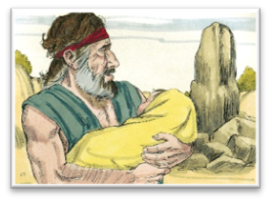
KEMATIAN RAHEL Kamis, 02 Juni 2022
Dalam perjalanan Yakub menuju Hebron untuk menemui ayahnya yaitu Ishak yang tinggal di sana, Rahel bersalin dengan amat sukar sehingga ia menghembuskan nafas terakhir setelah melahirkan putra terakhir Yakub [Kejadian 35:16-20].

Slide 25
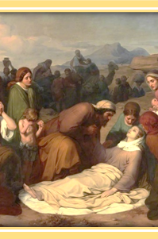
Sebelum Rahel menghembuskan nafas terakhir, ia menamai anak yang dilahirkannya "Ben-Oni" artinya "putra dalam kesedihanku", namun Yakub menamai anak itu dengan "Benyamin" yang berarti "anak tangan kananku" atau "kekuatanku".

Slide 26
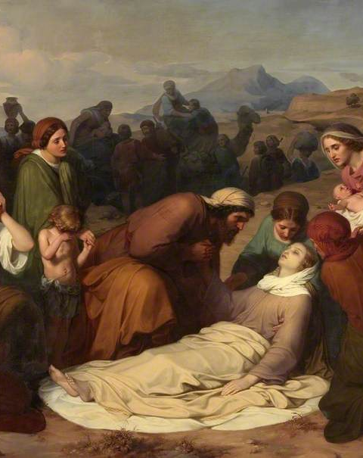
Kematian Rahel telah mendatangkan duka yang dalam kepada Yakub, sebab untuk memperoleh Rahel, ia telah bekerja 2 kali tujuh tahun di rumah Laban dan karena kasihnya kepada Rahel kurun waktu itu terasa pendek dan pekerjaannya terasa ringan. Kini Yakub harus merelakan orang yang dikasihinya untuk beristirahat dalam kubur, beristirahat yang panjang dari jerih lelahnya.

Slide 27
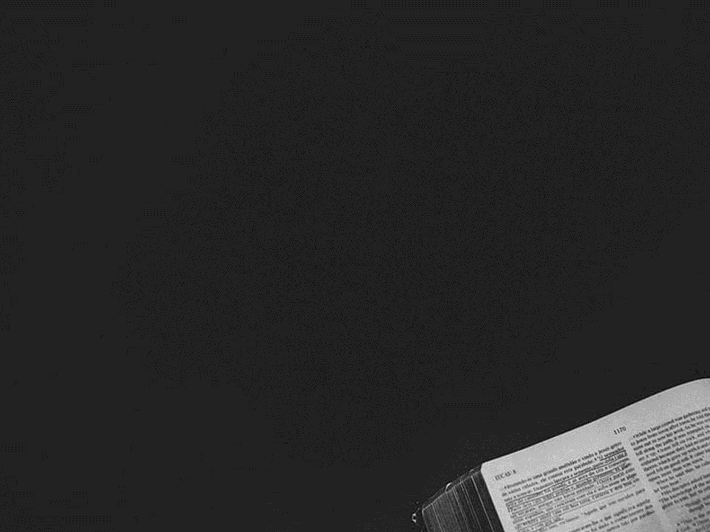
Di samping peristiwa duka karena kematian Rahel, satu peristiwa menyedihkan lainnya dilakukan oleh Ruben. Ruben melakukan hubungan seksual dengan Bilha, gundik ayahnya yang juga adalah pembantu Rahel [Kejadian 35:22a, Kejadian 30:3].
Kita tidak tahu mengapa dia melakukan tindakan ini, selain sebagai contoh lain dari kebejatan manusia. Namun herannya, meskipun Yakub mengetahui apa yang terjadi, dia seolah tidak menanggapi pelanggaran yang dilakukan Ruben, putra sulungnya ini.

Slide 28
Perbuatan jahat Ruben, anak sulung Yakub, telah mengakibatkan dia kehilangan kesempatan-kesempatan serta kehormatan-kehormatan dari ke istimewa-an hak kesulungan. Hak kesulungan yang sangat dirindukan Yakub namun diremehkan Esau. Kini Rubenpun yang berhak mewarisi namun kehilangan hak itu karena nafsunya yg jahat.
Dibalik semua masa kelam dalam kehidupan keluarga Yakub, daftar 12 putra Yakub akan menjadi leluhur Israel [Kejadian 35:22-26]. Terlepas dari semua masalah, semua disfungsi keluarga, bahkan kejahatan yang nyata, seperti Ruben dengan Bilha, Simeon dan Lewi, kehendak Tuhan akan terpenuhi melalui keluarga ini, tidak peduli betapa kacau keluarga ini sebenamya. Tuhan masih mau menggunakan mereka untuk menggenapi janji-Nya.

Slide 29
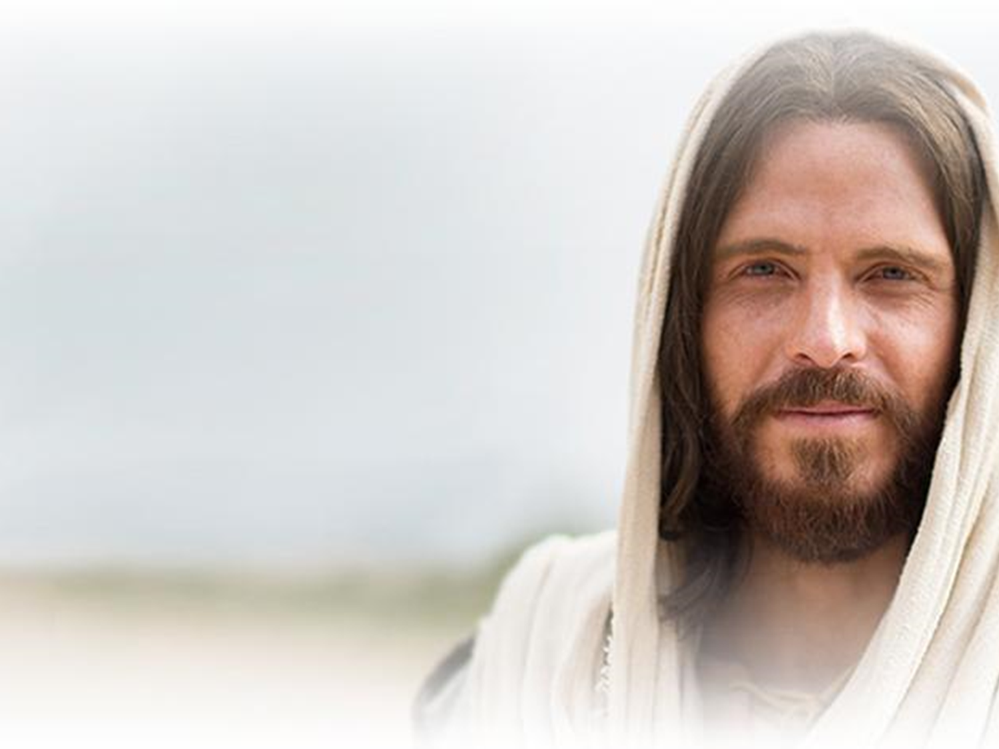
Sekiranya umat Tuhan mau terus bekerja sama dengan Allah dan terus mentaati firman-Nya, maka akan lebih mudah tercapai kehendak Allah dan lebih sedikit penderitaan yang akan dialami.

Slide 30
Sama seperti Yakub, untuk memulihkan hubungan dengan TUHAN, kita harus lebih dahulu memulihkan hubungan dengan saudara dan sesama.
Sama seperti Yakub, pengampunan yang kita dapatkan, akan membuat kita lebih mengerti lagi arti kasih karunia Tuhan kepada orang berdosa.
Sama seperti Yakub, ketika perjalanan hidup kita tidak seperti yang diharapkan, adalah penting untuk memilih tetap percaya dan bersama TUHAN di kala keadaan memburuk.
Sama seperti Yakub, ketika kita mentaati TUHAN dan melanjutkan kehidupan sesuai dengan perintah Tuhan, maka Tuhan selalu campur tangan untuk meluputkan kita dari segala masalah.
Sekiranya umat Tuhan mau terus bekerja sama dengan Allah dan terus mentaati firman-Nya, maka akan lebih mudah tercapai kehendak Allah dan lebih sedikit penderitaan yang akan dialami.

